Slide 1
钣金件定位视觉方案（3D）
推动机器视觉无所不在的存在
视觉小百科

Slide 2
目录
项目描述
项目验证
1
2
2
目录
目录
目录
3
配置清单
3
4
逻辑流程
4
评估结果&注意事项
5
6
售后服务

Slide 3
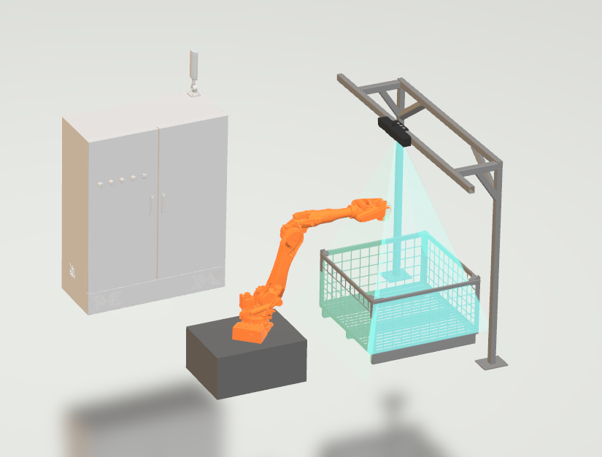
一、项目描述
●产品名称：钣金件
●产品材质：铝合金
●产品颜色：银色
●产品表面状态：否
●产品尺寸(mm × mm × mm)：10*8*10
●定位精度要求(视觉)：1
●检测时产品运动速度(m/s)：0
●搜索范围(mm × mm × mm)：1000.0 * 800.0 * 1000.0
●工作节拍(pcs/min)：10
●相机安装方式：眼在手外
●工作距离(mm)：2500
方案布局图

Slide 4

二、项目验证
参数名称 | 参数值
3D结构光相机型号 | MV-DLS1300U-15
3D结构光相机类型 | 3D结构光相机
中场视野 | 2200×2000
相机精度 | 0.3mm@2500mm
采集时间 | 0.4-0.95
Z(工作距离) = 2500mm, X视野大小 = 2000mm, Y视野大小 = 2200mm, Z向视野大小 = 2000mm
视野图

Slide 5

二、项目验证
检测流程

Slide 6

三、配置清单
系
统
构
成

Slide 7
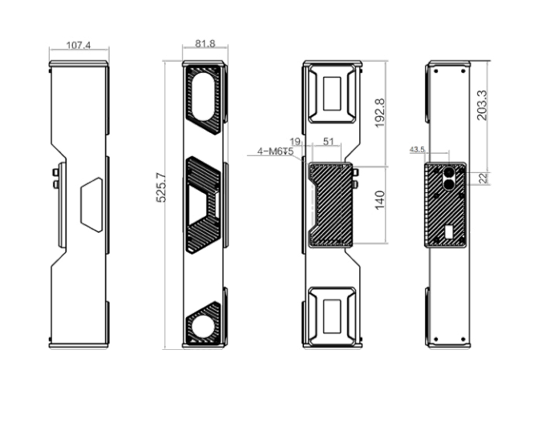
三、配置清单
相机尺寸图

Slide 8
三、配置清单
序号 | 名称 | 型号 | 单位 | 数量 | 厂家
1 | 3D结构光相机 | MV-DLS1300U-15 | 台 | 1 | 海康威视/hikvision
2 | 工控机 | - | 台 | 1 | -
3 | 显示器 | - | 台 | 1 | -
4 | 软件 | Mech-Vision-VIZ | 套 | 1 | 梅卡曼德/MechMind

Slide 9
四、逻辑流程
逻辑流程
├── 图像采集
│ └── 使用"从相机获取图像"步骤采集场景点云，确保相机视野覆盖1000×800×1000mm搜索范围
├── 预处理
│ ├── 应用"点云预处理"步骤进行降噪处理
│ │ └── 设置邻点数量为30，噪声抑制级别为"标准"
│ ├── 执行"计算点云的法向量并滤波"步骤
│ │ └── 法向与竖直方向夹角阈值设为0°-70°，去除倾斜表面干扰点
│ ├── 使用"点云聚类"步骤分离单个工件
│ │ └── 聚类半径设为3mm，最小点数100，最大点数3000000
│ └── 通过"提取3D ROI内点云"限定有效检测区域
├── 钣金件定位检测
│ ├── 调用"3D工件识别"工具
│ │ ├── 点云预处理
│ │ │ └── 设置边缘提取效果为"标准"，显示全部点云
│ │ ├── 工件选择与识别
│ │ │ └── 选择工件库中预设的钣金件模板，启用"过滤可能匹配错误的结果"策略
│ │ └── 通用设置
│ │ └── 输出抓取点及对应位姿信息
│ └── 使用"3D匹配"步骤进行精确定位
│ ├── 匹配模式设为"面匹配"，运行模式选择"高精度"
│ ├── 置信度阈值设为0.3，最大输出结果个数设为10
│ └── 启用"去除重叠物体位姿"和"去除压叠物体位姿"功能
├── 结果处理

Slide 10
四、逻辑流程
│ ├── 应用"调整位姿V2"步骤优化抓取位姿
│ │ ├── 坐标系转换至机器人坐标系
│ │ ├── 执行"沿指定方向移动位姿"调整Z轴高度至抓取安全距离
│ │ └── 使用"S形平面排序"按X轴升序排列位姿
│ └── 通过"判断位姿是否在3D ROI内"过滤超出工作范围的无效位姿
├── 通信处理
│ └── 使用"输出"步骤发送PoseList数据
│ └── 端口类型设置为"预定义（机器人路径）"，启用"路径规划"步骤生成无碰撞轨迹
└── 统计处理
└── 使用"计算掩膜面积"和"统计3D点的个数"步骤验证检测结果有效性

Slide 11
五、评估结果&注意事项
05 评估结果 & 注意事项
现场环境
相机安装
物料一致性
风险点：大范围搜索区域（1000×800×1000mm）易受环境振动/粉尘干扰
解决方案：安装工业除尘设备并采用防震支架固定相机
风险点：2500mm长焦距安装易产生视角畸变
解决方案：通过标定板校准相机参数并预留10%机械误差余量
风险点：铝合金材质反光特性可能导致点云采集异常
解决方案：在工件表面喷涂哑光处理剂降低反光干扰

Slide 12

六、售后服务
该设备上线后使用初期，我们会派专人进行全程跟踪；
处理解决可能发生的设备异常；
对现场人员进行培训指导；
设备调试完成后：售后服务一年；
若客户提出设备升级需求，我们会及时为您提供升级新方案。

Slide 13
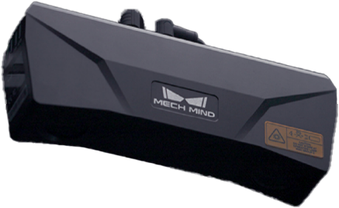


感谢关注
视频号
抖音
更多信息请访问：www.ytzrtx.com

